Slide 1

面向对象程序设计
PPT模板下载：www.1ppt.com/moban/ 行业PPT模板：www.1ppt.com/hangye/
节日PPT模板：www.1ppt.com/jieri/ PPT素材下载：www.1ppt.com/sucai/
PPT背景图片：www.1ppt.com/beijing/ PPT图表下载：www.1ppt.com/tubiao/
优秀PPT下载：www.1ppt.com/xiazai/ PPT教程： www.1ppt.com/powerpoint/
Word教程： www.1ppt.com/word/ Excel教程：www.1ppt.com/excel/
资料下载：www.1ppt.com/ziliao/ PPT课件下载：www.1ppt.com/kejian/
范文下载：www.1ppt.com/fanwen/ 试卷下载：www.1ppt.com/shiti/
教案下载：www.1ppt.com/jiaoan/
对象和类
面向对象思考

Slide 2
可见修饰符
修饰符private只能应用在类的成员上（内部类可以是私有的）。public可以应用在类或类的成员上。局部变量上使用修饰符public和private会导致编译错误。
构造方法可以是私有的，防止创建类的实例
例如Math类所有数据域和方法都是静态的，没必要创建Math类的示例，其构造方法是私有的
单件(Singleton)设计模式的应用

Slide 3
数据域封装
对象中数据域能直接修改带来的问题
数据容易被篡改
类变得难于维护，同时容易出现错误
数据域设为私有保护数据，并且使类易于维护
访问器get方法
修改器set方法

Slide 4
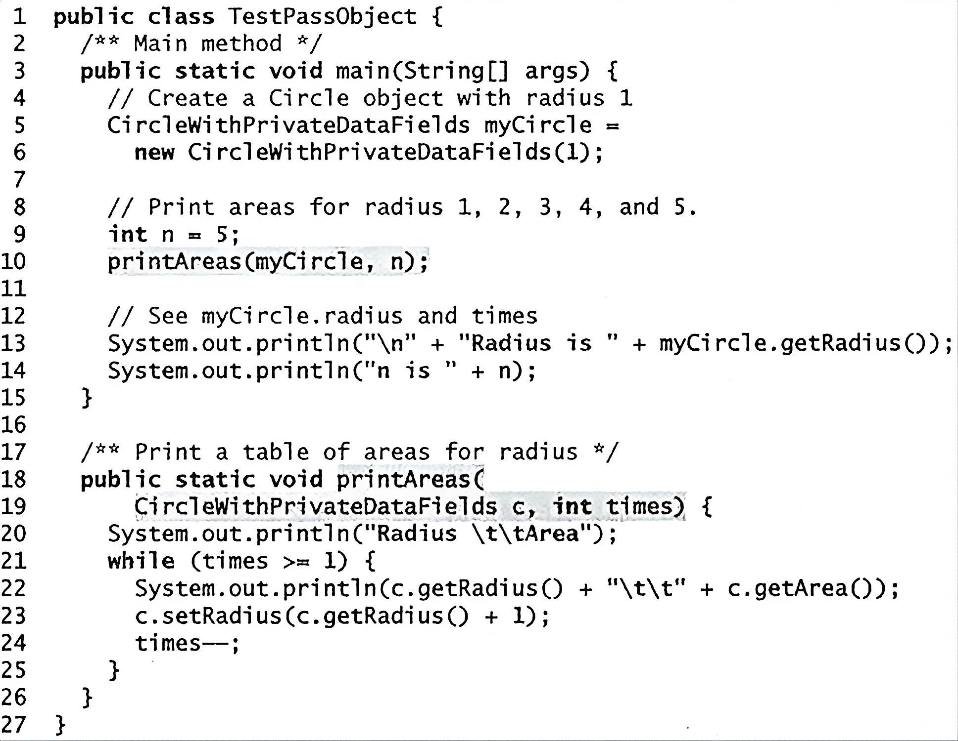
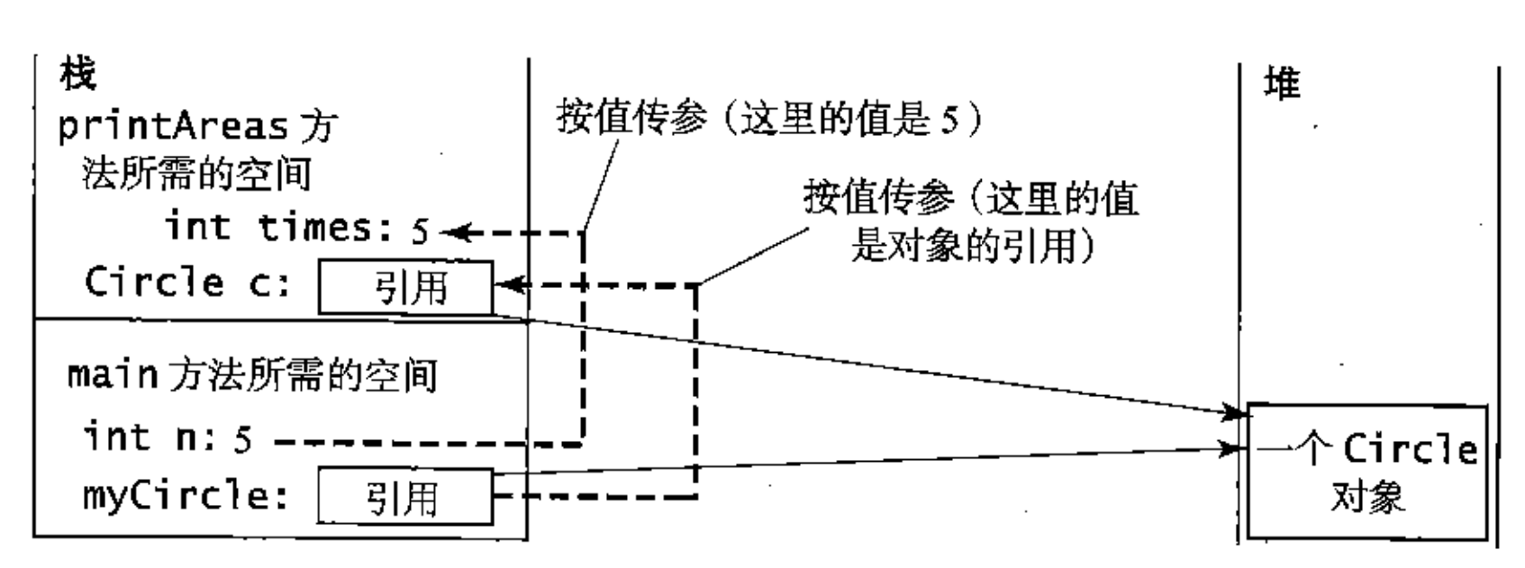
给方法传递对象参数
传递基本类型值给方法（这个值将被传递给参数） 传递引用类型值给方法（这个值是对象的引用值）

Slide 5
对象数组
Circle[] circleArray = new Circle[10];
对象数组实际上是引用变量构成的数组。所以调用circleArray[1].getArea()就包含两个层次的引用，如下图所示。circleArray引用整个数组。circleArray[1]引用一个Circle对象。

Slide 6
不可变对象和类
如果一旦创建一个对象那么不能再改变它的内容，这种对象被称为不可变对象（immutable object），而它的类就被称为不可变类（immutable class）。如果删掉前面例子中Circle类的set方法，那么该类就变成不可变类，因为半径是私有的，所以没有set方法它的值就不能再改变。
一个类所有数据都是私有的且没有修改器，并不意味着它一定是不可变类。例如：下面的Student类，它的所有数据域都是私有的，而且也没有set方法，但它不是一个不可变的类。

Slide 7
举 例
public class BirthDate { private int year; private int month; private int day; public BirthDate(int newYear, int newMonth, int newDay) { year = newYear; month = newMonth; day = newDay; } public void setYear(int newYear) { year = newYear; } }
public class Student { private int id; private BirthDate birthDate; public Student(int ssn, int year, int month, int day) { id = ssn; birthDate = new BirthDate(year, month, day); } public int getId() { return id; } public BirthDate getBirthDate() { return birthDate; } }
public class Test { public static void main(String[] args) { Student student = new Student(111223333, 1970, 5, 3); BirthDate date = student.getBirthDate(); date.setYear(2010); // Now the student birth year is changed! } }

Slide 8
要使一个类成为不可变的：
必须标记所有数据域都是私有的，
没有提供修改器的方法
没有提供会返回一个指向可变数据域的引用的访问器方法。

Slide 9
变量的作用域
实例变量和静态变量的作用域是整个类。可以在类内的任何地方声明它们。
局部变量的作用域是从它声明的地方开始一直到所包含这个局部变量的模块结束。一个局部变量必须在使用前显式地初始化。

Slide 10
this关键字
关键字this是指向调用对象本身的引用名。关键字this的一种常见用法就是引用对象的实例成员。
关键字this的另一种常见用法是让构造方法调用同一个类的另一个构造方法。

Slide 11
类的抽象和封装
类抽象（Class abstraction）是将类的实现和使用分离。类的创建者提供类的描述，让使用者明白如何才能使用类。类的使用者不需要知道类是如何实现的。实现的细节经过封装，对用户隐藏起来。

Slide 12
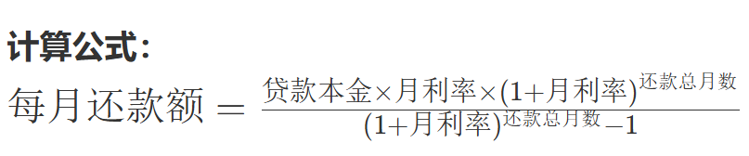
设计Loan类

Slide 13
面向过程的范式与面向对象的范式
‌面向过程‌以“过程”为核心，将程序看作一系列方法的调用，强调“怎么做”，即通过步骤化的指令完成任务。数据与数据的操作是分离的。
面向对象‌以“对象”为核心，将数据和操作封装在类中，强调“谁来做”，通过对象间的交互实现功能

Slide 14
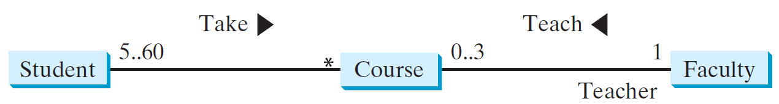
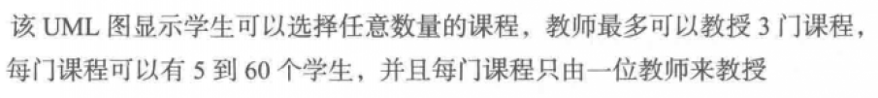
类的关系
关联
角色
多重性

Slide 15
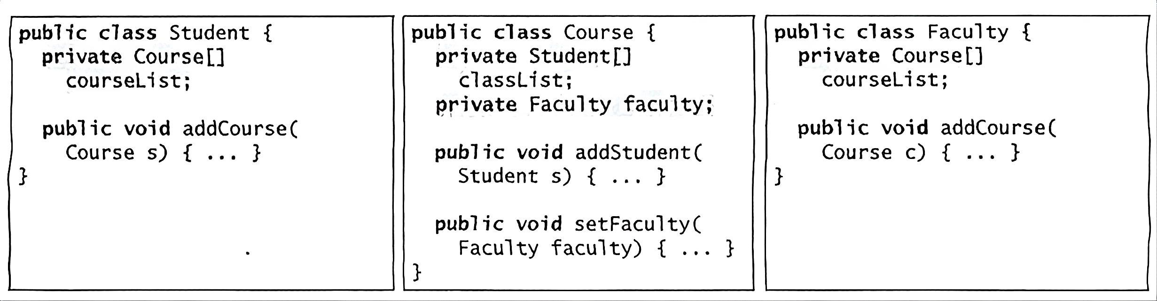
Java代码中实现关联

Slide 16
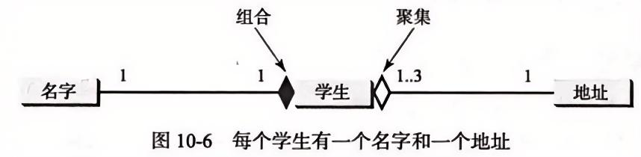
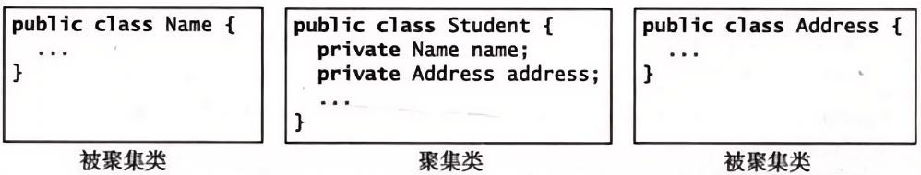
聚集和组合

Slide 17
public class Person {
// The type for the data is the class itself
private Person supervisor;
...
}

Slide 18
示例：Course类

Slide 19
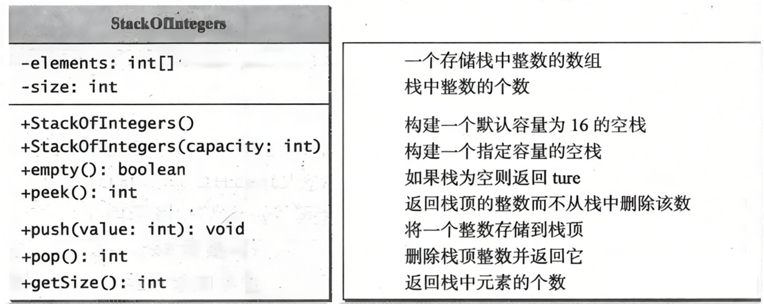
整数栈类

Slide 20
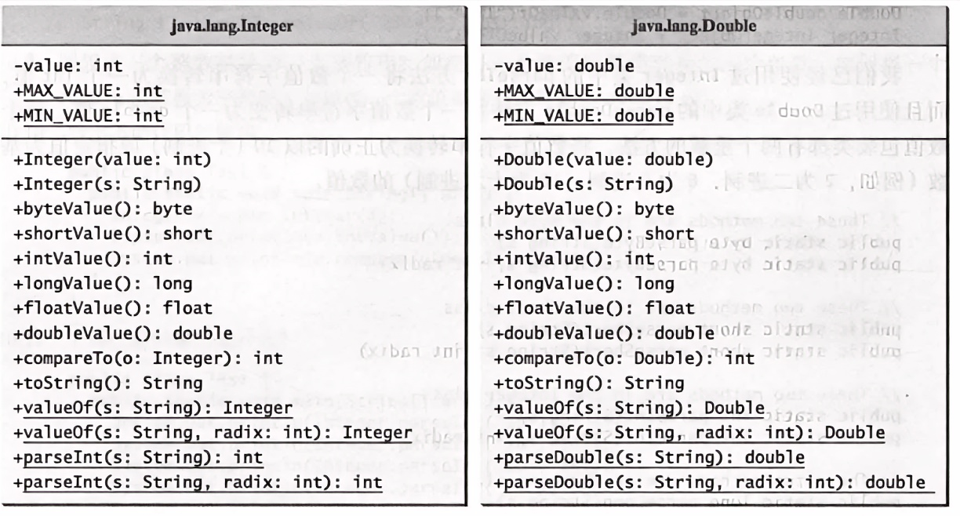
将基本数据类型值作为对象处理
基本数据类型不是一个对象，但是可以使用Java API中的包装类来包装成一个对象
大多数基本类型包装类的名称与对应的基本数据类型名称一样，第一个字符大写。Integer和Character例外
包装类没有无参构造方法，所有包装类的实例都是不可改变的。

Slide 21
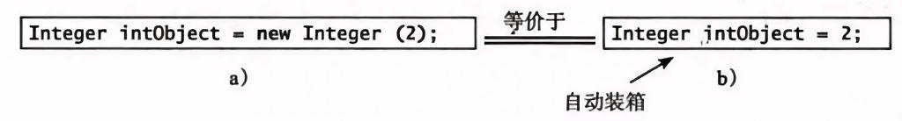
装箱：基本类型值转换为包装类对象的过程
开箱：包装类对象转换为基本类型值的过程
自动开箱与装箱：

Slide 22
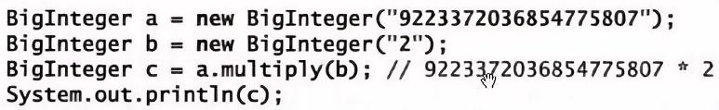
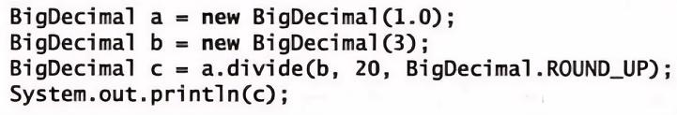
BigInteger和BigDecimal
该两个类用于表示任意大小和精度的整数或者十进制数

Slide 23
String类
String类是不可改变的，一旦创建，内容不能再改变
String s = "Java";
s = "HTML";

Slide 24
display
s1 == s is false
s1 == s3 is true
A new object is created if you use the new operator.
If you use the string initializer, no new object is created if the interned object is already created.

Slide 25
字符串的替换和分割
"Welcome".replace('e', 'A') returns a new string, WAlcomA.
"Welcome".replaceFirst("e", "AB") returns a new string, WABlcome.
"Welcome".replace("e", "AB") returns a new string, WABlcomAB.
"Welcome".replace("el", "AB") returns a new string, WABcome.
String[] tokens = "Java#HTML#Perl".split("#", 0);
for (int i = 0; i < tokens.length; i++)
System.out.print(tokens[i] + " ");
Java HTML Perl

Slide 26
字符串与数组之间的转换
toArray方法
char[] chars= “Java”.toCharArray();
构造方法或valueOf
String str=new String(new char[]{'J','a','v','a'});
String str=String.valueOf(new char[]{'J','a','v','a'});

Slide 27
正则表达式
正则表达式是一个字符串，用来描述字符串匹配的模式，可以进行字符串匹配、替换和分解。
一个正则表达式是由普通的字符（例如字符a到z）以及特殊字符（元字符）组成的文字模式，用以描述在查找文字主体时待匹配的一个或多个字符串。
正则表达式作为一个模板，将某个字符模式与所搜索的字符串进行匹配。
“java”：由普通字符组成。
“java.*”：包含有两个特殊字符.*，表示java后面跟有0个或者多个字符。
“[a-zA-Z] ”：表示从a到z或A到Z当中的任意一个字符。

Slide 28
补充正则表达式
[]代表匹配中括号中其中任一个字符
[a-zA-Z]，则匹配所有字母
[0-9] 则匹配所有数字
^如果在中括号里面，表示除了这个字符之外的任意字符(包括数字，特殊字符)，如[^abc]表示匹配出去abc之外的其他任一字符
预定义
\d 表示数字 [0-9]
\w 表示 [a-zA-Z0-9_] 字母、数字、下划线
\W 表示非单词字符
. 表示除回车换行以外的所有字符
\s 表示空白符
\S 表示非空白符

Slide 29
量词
? 表示出现0次或1次。
+ 表示出现1次或多次。
* 表示出现0次、1次或多次。
{n} 表示出现n次。
{n,m} 表示出现n~m次。
{n,} 表示出现n次或n次以上。
()表示分组
例：(aaa){5}，匹配’aaa’5次
X|Y表示X或Y
例："food|f"匹配的是foo（d或f），而"(food)|f"匹配的是food或f
^：开头
$：结尾

Slide 30
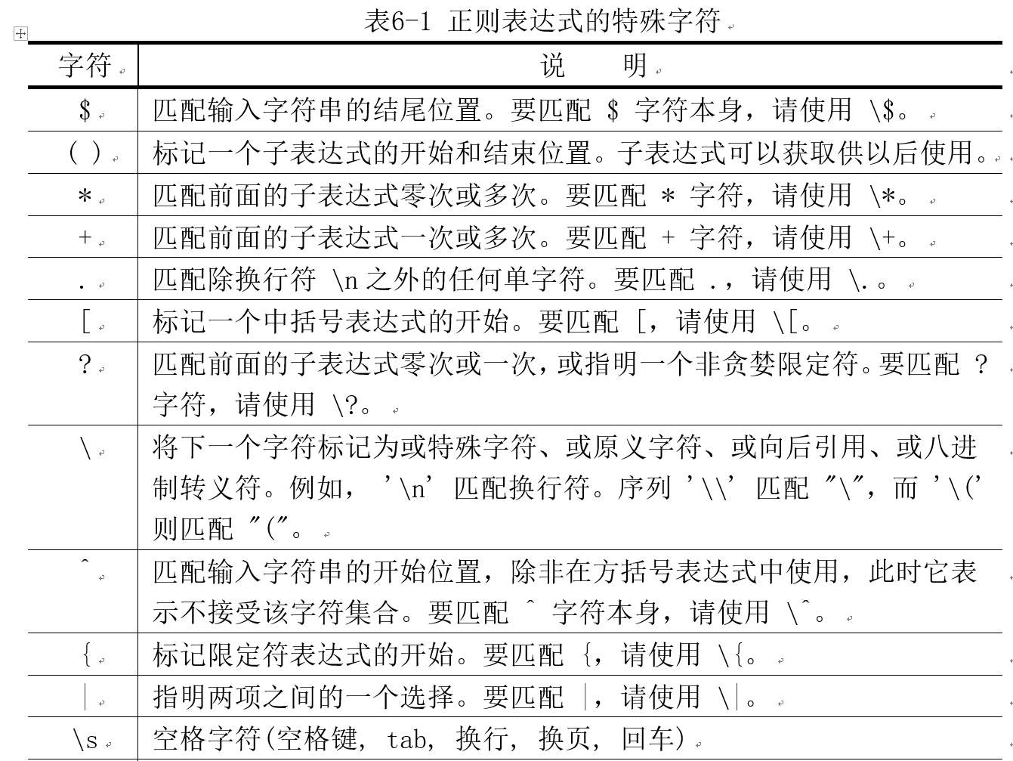
正则表达式的特殊字符

Slide 31
正则表达式的工具类
构造一个模式：Pattern p=Pattern.compile("[a-z]*");
构造一个匹配器：Matcher m = p.matcher(str)。str是需要匹配的字符串；
进行匹配，得到结果：boolean b = m.matches()；

Slide 32
正则表达式示例
数值 ： ^[+\-]?\d+(\.\d+)?$
密码(以字母开头，长度在6~18之间，只能包含字母、数字和下划线)：
^[a-zA-Z]\w{5,17}$
中文 ： [\u4e00-\u9fa5]
手机号码： ^1[3-9]\d{9}$
^1(3[0-9]|4[01456879]|5[0-35-9]|6[2567]|7[0-8]|8[0-9]|9[0-35-9])\d{8}$
E-mail ：^\w+([-+.]\w+)*@\w+([-.]\w+)*\.\w+([-.]\w+)*$
身份证号码：^[1-9]\d{5}(19|20)\d{2}((0[1-9]|1[0-2])(0[1-9]|[12]\d|30|31))\d{3}[\dXx]$
s.matches("^[+\\-]?\\d*(\\.\\d+)?$")

Slide 33
"Java is fun".matches("Java.*");
"Java is cool".matches("Java.*");
The replaceAll, replaceFirst, and split methods can be used with a regular expression. For example, the following statement returns a new string that replaces $, +, or # in "a+b$#c" by the string NNN.
String s = "a+b$#c".replaceAll("[$+#]", "NNN");
System.out.println(s);
Here the regular expression [$+#] specifies a pattern that matches $, +, or #. So, the output is aNNNbNNNNNNc.
String[] tokens = "Java,C?C#,C++".split("[.,:;?]");
for (int i = 0; i < tokens.length; i++)
System.out.println(tokens[i]);

